Slide 1




T.C
ÇEVRE VE ŞEHİRCİLİK BAKANLIĞI
ÇEVRE YÖNETİMİ GENEL MÜDÜRLÜĞÜ
HAVA YÖNETİMİ DAİRESİ
BAŞKANLIĞI
Sanayi Kaynaklı Hava Kirliliği Kontrolü Yönetmeliğinde Emisyon - İmisyon Ölçümlerine İlişkin Hususlar
Sanayi Kaynaklı Hava Kirliliği Önleme Şubesi
Aralık 2021

Slide 2
Sunumun içeriği
SKHKK Yönetmeliğinin Amacı ve Uygulama Alanları
Tesislere özel emisyon parametreleri
Emisyon parametrelerinin belirlenmesi
Ölçümler için esaslar
Emisyon sonuçlarının değerlendirilmesine ilişkin esaslar

Slide 3
AMACI
Sanayi ve Enerji Üretim tesislerinin Faaliyeti Sonucu
Atmosfere atılan emisyonları,
Kontrol Altına Almak

Slide 4



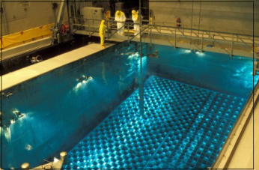

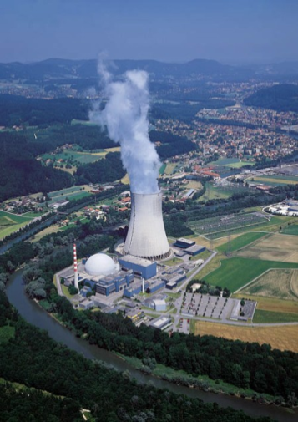


Egzoz Gazı
Emisyonlarının
Kontrolüne Dair
Yönetmelik
Isınmadan
Kaynaklanan
Hava Kirliliğinin
Kontrolü
Yönetmeliği
İşci Sağlığı ve İş Güvenliği Tüzüğü
Nükleer yakıt ve diğer radyoaktif maddelerle ilgili tesis, alet ve düzeneklerde,

Slide 5
YÖNETMELİĞİN UYGULAMA ALANLARI
Yönetmelik, tesislerin kurulması ve işletilmesi için gerekli olan;
Çevre İzni başvurularında,
ÇED Kapsamındaki başvurularda,
Ve,
Çevre Kanunu,Türk Ceza Kanunu, Kabahatler Kanunu kapsamında ve ilgili yönetmeliklere göre yapılacak işlemlerde,
uygulanacak hüküm ve esasları kapsar.

Slide 6
TEKNİK DEĞERLENDİRME ESASLARI
HAVA KALİTESİNİN KORUNMASI
TÜM KİRLETİCİ EMİSYONLARIN KONTROL
ALTINA ALINMASI
BACA KAYNAKLI KİRLETİCİ EMİSYONLAR
BACA DIŞI KAYNAKLI KİRLETİCİ EMİSYONLAR
-KONSANTRASYON SINIR DEĞERLERİ
-KÜTLESEL DEBİ EŞİK DEĞERLERİ
-BACA GAZI HIZI VE YÜKSEKLİKLERİ İÇİN
LİMİT DEĞERLER
-SÜREKLİ EMİSYON ÖLÇÜM SİSTEMLERİ
GEREKLİLİĞİNE İLİŞKİN HUSUSLAR
-
-KIRMA, ELEME, TAŞIMA, DEPOLAMA VB.
İŞLEMLER İÇİN ÖNLEMLER
-TESİS İÇİ ÖLÇÜMLER
-EMİSYON FAKTÖRLERİ
-KAÇAK EMİSYONLARIN AZALTILMASI
VE KONTROL ALTINA ALINMASI
-KÜTLESEL DEBİ EŞİK DEĞERLERİ
-
- KÜTLESEL DEBİ EŞİK DEĞERLERİ
- HAVA KALİTESİ MODELLEMESİ VE ÖLÇÜMLERİ
- HAVA KALİTESİ SINIR DEĞERLERİ

Slide 7
TEKNİK DEĞERLENDİRME ESASLARI
SKHKK YÖNETMELİĞİ
Ek-11
Ek-6
Ek-9
Ek-12
Ek-1
Ek-2
Ek-3
Ek-4
Ek-5
FORMAT
DEĞERLENDİRME
Hesaplamalar,
Ek Düzenlemeler,
Faktörler
TEKNİK DEĞERLENDİRME

Slide 8
EK-5
TESİSLERE ÖZEL EMİSYON PARAMETRELERİ
BACA KAYNAKLI
EMİSYONLAR
YAKMA TESİSLERİ
PROSES TESİSLERİ

Slide 9





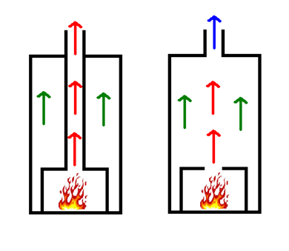
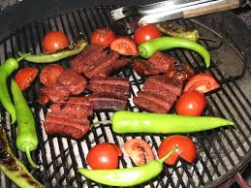

PROSES/YAKMA TESİSLERİ
Proses+
Yanma Gazı

Slide 10
YAKMA TESİSLERİ
Kullanılan Yakıt,
Isıl Güç,
Yakma Prosesi,
Faaliyete Geçme Tarihi

Slide 11
KATI YAKITLI YAKMA TESİSLERİ
 | Mevcut Tesis (2019 öncesi) | Mevcut Tesis (2019 sonrası) | Yeni Tesis | 50 mw altı
Katı Yakıt | Toz, SO2, NO2, CO, HCl, HF | Toz, SO2, NO2, CO, benzopiren | Toz, SO2, NO2, CO, benzopiren | Toz, SO2, NO2, CO 500 Kw altı islilik
Petrol Koku | Toz, SO2, NO2, CO Organik bileşikler, inorganik toz | Toz, SO2, NO2, CO, benzopiren Cd, Ta, Sb, Ar, Pb, Cr, Co, Cu, Mn, Ni, V, Sn | Toz, SO2, NO2, CO, benzopiren Cd, Ta, Sb, Ar, Pb, Cr, Co, Cu, Mn, Ni, V, Sn, | Toz, SO2, NO2, CO Organik bileşikler
Biyokütle | Toz, SO2, NO2, CO, HCl, HF, TOC |  | SO2, NO2, benzopiren | Toz, SO2, NO2, CO, HCl, HF, TOC

Slide 12
SIVI YAKITLI YAKMA TESİSLERİ
 | Mevcut Tesis 2019 öncesi | Mevcut Tesis 2019 sonrası | Yeni Tesis | 50 MW altı
Sıvı Yakıt | Toz, SO2, NO2, CO, | Toz, SO2, NO2, CO, Ar, Pb, Cd, Cr, Co, Ni, V | Toz, SO2, NO2, CO, Ar, Pb, Cd, Cr, Co, Ni, V | Toz, SO2, CO 2 MW altı islilik
Fuel-oil dışındaki yakıtlarda | Toz, SO2, NO2, CO, Ar, Pb, Cd, Cr, Co, Ni

Slide 13
GAZ YAKITLI YAKMA TESİSLERİ
 | Mevcut Tesis 2019 öncesi | Mevcut Tesis 2019 sonrası | Yeni Tesis | 50 MW altı
Doğal gaz, Fuel gaz, LPG | Toz, SO2, NO2, CO | Toz, SO2, NO2, CO | Toz, SO2, NO2, CO | Toz, SO2, NO2, CO
Yüksek Fırın Gazı
Demir-çelik sanayiinde ortaya çıkan gazlar | Toz, SO2, CO |  |  | Toz, SO2, CO
Sıvılaştırılmış gaz |  |  |  | Toz, SO2, NO2, CO
Kok fırınında oluşan düşük kalorili gazlar | Toz, SO2, CO |  |  | Toz, SO2, CO
Yüksek fırınlarda oluşan düşük kalorili gazlar

Slide 14
GAZ TİRBÜNLERİ
 | Mevcut Tesis 2019 öncesi | Mevcut Tesis 2019 sonrası | Yeni Tesis | 50 MW altı
Gaz Yakıtlar | İslilik, SO2, CO, NO2 | NO2, CO | SO2, NO2, CO | Toz, SO2, CO, NO2 (10 MW üstü)
Doğal gaz |  | NO2, CO
Sıvılaştırılmış gaz
Kok fırınında oluşan düşük kalorili gazlar
Yüksek fırınlarda oluşan düşük kalorili gazlar
Doğal gaz hariç gaz yakıtlar |  | NO2, CO | NO2, CO
Sıvı yakıtlar |  | NO2, CO | NO2, CO, islilik

Slide 15
PROSES TESİSLERİ
(BACA KAYNAKLI)
Kullanılan Yakıt,
Prosesi
Kullanılan Hammadeler
Ürün ve Yardımcı Ürünler

Slide 16
PROSES TESİSLERİ
(BACA KAYNAKLI)
Atıkların Ortadan Kaldırıldığı Tesisler
Atık Geri Kazanım ve Nihai Bertaraf Tesisleri
Toprak Ürünleri Tesisleri
Demir - Çelik Üretimi ve Demir Dışı Metallerin Üretildiği Tesisler

Slide 17
PROSES TESİSLERİ
(BACA KAYNAKLI)
Asit Üretim Tesisleri
Alüminyum Üretim Tesisleri
Karpit, Klor, Florür, Kükürt ve Hidroflorik asit Üretim Tesisleri
Ağaç Ürünleri Üretim Tesisler

Slide 18
PROSES TESİSLERİ
(BACA KAYNAKLI)
Petrol ve petrol türevleri üretim tesisleri
Taş kömürü gazlaştırma tesisleri
Yol yapım Tesisleri
Cam üretim Tesisleri
Kimyasal madde, ilaç üretim tesisleri

Slide 19
PROSES TESİSLERİ
(BACA KAYNAKLI)
Gıda Üretim Tesisleri
Metal yüzeylerin boyandığı tesisler

Slide 20
PROSES TESİSLERİ
(BACA KAYNAKLI)
Ek-5’de belirtilen emisyon parametreleri,
Ek-1’e göre ölçülmesi gereken emisyon parametreleri
Kütlesel bilanço yöntemine göre

Slide 21
EK-1
KAPSAMINDA DEĞERLENDİRME
Analiz Yapılacak Parametreler:
Kapasite raporları,
Güvenlik bilgi formları,
Proses akım şemaları,
Reaksiyonlar,
Ürünler ve yan ürünler
göz önünde bulundurularak belirlenmelidir.

Slide 22
EK-1
KAPSAMINDA DEĞERLENDİRME
Analizi yapılan parametrelerin
Ek-1’de yer alan Tablolardaki zararlılık sınıfları belirlenerek,
Ölçüm sonuçları değerlendirilmelidir.

Slide 23
KÜTLESEL BİLANÇO YÖNTEMİ
PROSESTE KULLANILAN SOLVENT MİKTARI
BOYA PROSESİ
SOLVENT EMİSYONLARI
TOPLANAN KİRLİ SOLVENT VE YAKMA/BERTARAF TESİSİNDE YOK EDİLEN SOLVENT

Slide 24
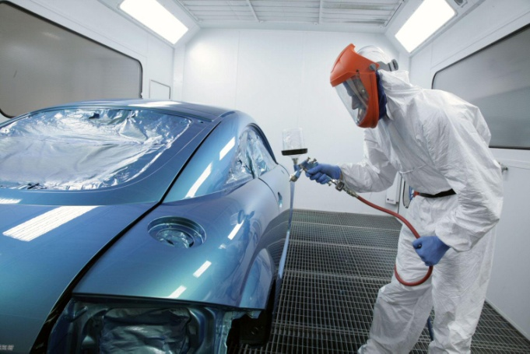
KÜTLESEL BİLANÇO YÖNTEMİ

Slide 25
PROSES TESİSLERİ
(BACA DIŞI KAYNAKLI)
Depolanan Madde ve Miktarı
Prosesi (Kırma, Eleme, Dolum boşaltım vb.)
Emisyon Azaltım Teknikleri
Emisyon Miktarlarının Hesaplanması

Slide 26
DEPOLAMA TESİSLERİ
Tankerlere dolum,
Bağlantı ekipmanları,
Nefeslikler,
Kaynaklanan emisyonlar için Ek-12 kapsamında kütlesel debi tespiti yapılmalıdır.

Slide 27
DEPOLAMA TESİSLERİ
Nefesliklerden kaynaklanan emisyonlar ;
EPA TANKS Yazılımı Kullanılarak Hesaplanmalıdır.
Bu yazılım her tank için ayrı ayrı kullanılmalıdır.
Raporlarda son beş yıllık mahsül hareketinin bilgileri bulunmalıdır.

Slide 28
TAŞ ÇIKARMA, KIRMA VE SINIFLANDIRMA TESİSLERİ
Toz emisyonu:
Ek-12 kapsamında kontrollü ve kontrolsüz olarak verilen emisyon faktörleri kullanılarak kütlesel debi tespiti yapılmalıdır.
Kontrollü duruma ilişkin tedbirler Ek-1’de örneklendirilmiştir.

Slide 29
TAŞ ÇIKARMA, KIRMA VE SINIFLANDIRMA TESİSLERİ
Tane boyutu 5mm’den büyük maddelerin doldurma, ayırma, eleme, taşıma, kırma, öğütme işlemlerinde çöken toz,
Tane boyutu 1mm ile 5mm arasında ise doldurma, ayırma, eleme, taşıma, kırma, öğütme işlemlerinde PM 10 ve çöken toz,
Ölçümleri yapılmalıdır.
Tane boyutu 1mm’den küçük maddeler için, doldurma, ayırma, eleme, taşıma, kırma, öğütme işlemlerinde kullanılan makinalar kaçak emisyona neden olmayacak şekilde kapalı mekanlarda çalışılmalıdır.

Slide 30
ÖLÇÜME İLİŞKİN ESASLAR
Ölçüm Yerleri
Ölçüm Programı
Değerlendirme ve Rapor

Slide 31
EMİSYON ÖLÇÜM NOKTALARI
Türk Standartları, EPA, DIN veya CEN Normlarına Uygun,
Tehlike Yaratmayacak biçimde, kolayca ulaşılabilir ve gerekli bağlantılara imkan tanıyacak,
şekilde olmalıdır.
Emisyon ölçüm yerlerine ilişkin teknik detaylar
Bakanlıkça belirlenmektedir.

Slide 32
EMİSYON ÖLÇÜMÜ
Ölçüm cihazları ve ölçüm metotları Türk Standartlarına, DIN, EPA veya CEN Normlarına uygun, olmalıdır.
Ölçüm Sonuçlarının birbirleri ile kıyaslanmasını mümkün kılacak şekilde olmalıdır.
Emisyon ölçüm süreleri kısa olmalıdır.
Toz ölçümlerinde izokinetik şartlar sağlanması gerekmektedir.
Sürekli rejimde çalışan tesislerde en büyük yükte çalışırken en az üç ardışık ölçüm,
Değişen işletme şartlarında çalışan tesislerde en az ve en fazla emisyonun meydana geldiği yeterli sayıda ölçüm,

Slide 33
ÖLÇÜM SONUÇLARI RAPORLAMA
Ayrıntılı ölçüm verileri,
Ölçüm metotları,
İşletme şartları,
Yakıt, hammade, ürün ve yardımcı ürünler,
Atık gaz temizleme sistemine ilişkin işletme bilgileri
yer almalıdır.

Slide 34
ÖLÇÜM SONUÇLARININ DEĞERLENDİRİLMESİ
Bakanlıkça yeterliliği olan akredite olmuş laboratuvarlarca yapılıp yapılmadığı,
Ölçüm sonuçlarının Yönetmelik sınır değerlerine göre birim düzeltmelerinin hesaplamaları,
Fazla havada karbondioksit ve oksijen düzeltmeleri,
Kütlesel debi hesaplamaları,
Kontrolü yapılmalıdır.

Slide 35
SÜREKLİ ÖLÇÜMLERE İLİŞKİN ESASLAR
Ek-5
Ek-3
Madde - 26

Slide 36
Ek-5 GEREĞİNCE SÜREKLİ ÖLÇÜM ZORUNLULUĞU
A.1 Büyük Yakma Tesisleri için Sürekli Ölçüm Sistemleri
SO2, NOx, CO, toz konsantrasyonlarını,
emisyon sınır değerleri belirlenmiş parametreleri,
bacada sürekli ölçüm cihazı kullanarak ölçmesi gerekmektedir.
Sürekli ölçümler; ilgili proses işletme parametrelerinden
oksijen muhtevası, sıcaklık, basınç ve su buharını ihtiva eder.

Slide 37
Ek-5 GEREĞİNCE SÜREKLİ ÖLÇÜM ZORUNLULUĞU
Petrolkoku Kullanan
A.2. Isıl gücü 5 MW ve üzeri olan yakma tesisleri;
Toz, CO, SO2, NOX konsantrasyonlarını,
Yanma bölgesi sıcaklığını,
C.6. Dolamit, Manyezit ve Kömür Yakma Tesisleri ile C.5. Kireç Fabrikaları;
Yanma bölgesi sıcaklığını,
C.5. Ek Yakıt Kullanan Kireç Fabrikaları
Yanma bölgesi sıcaklığını,
bacada sürekli ölçüm cihazı kullanarak ölçmesi gerekmektedir.

Slide 38
Ek-5 GEREĞİNCE SÜREKLİ ÖLÇÜM ZORUNLULUĞU
C.7. Çimento Fabrikaları
Döner Fırın Bacasında;
Toz, CO, SO2, NOX konsantrasyonlarını,
F.4. Tav Fırınları
SO2 konsantrasyonunu,
H. Asit Üretim Tesisleri
bacada sürekli ölçüm cihazı kullanarak ölçmesi gerekmektedir.

Slide 39
Ek-3 GEREĞİNCE SÜREKLİ ÖLÇÜM ZORUNLULUĞU
ISIL GÜCE BAĞLI OLARAK
36 GJ/saat (10 MW) ve üstünde ısıl güce sahip olan sıvı ve katı yakıtlı yakma sistemleri;
Yanma Kontrolünü (CO2 veya O2 ve CO),
100 GJ/saat (27778 kW) ve üstünde ısıl güce sahip olan katı yakıt ve fuel-oil ile çalışan yakma sistemleri ;
Toz ve hacimsel debiyi,
bacada sürekli ölçüm cihazı kullanarak ölçmesi gerekmektedir.

Slide 40
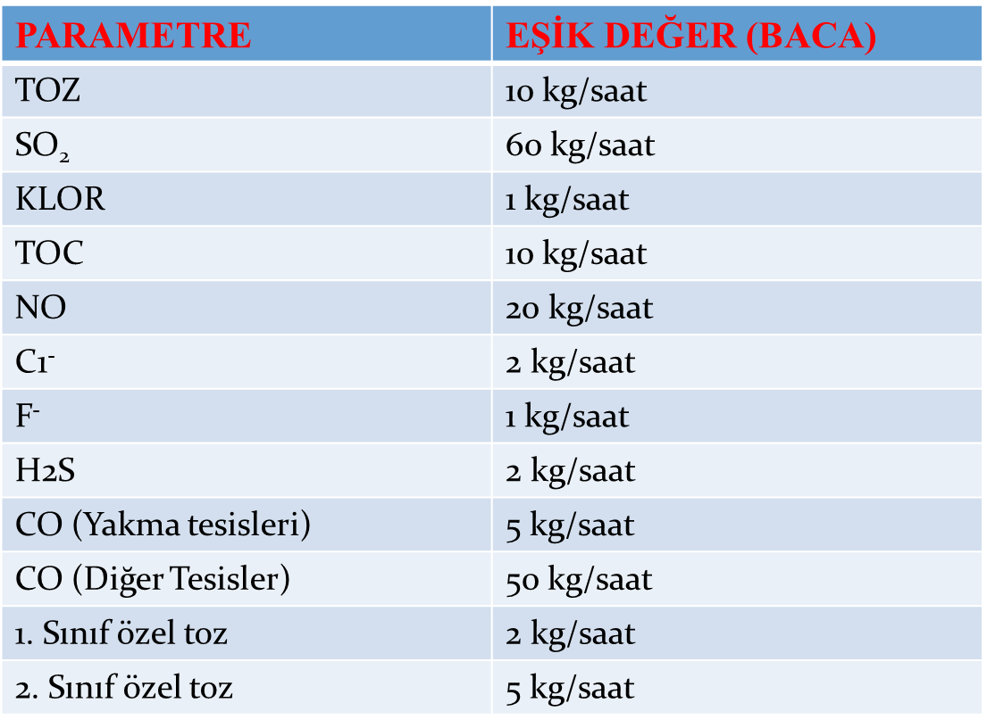
Ek-3 GEREĞİNCE SÜREKLİ ÖLÇÜM ZORUNLULUĞU
KÜTLESEL DEBİYE BAĞLI OLARAK

Slide 41
SÜREKLİ ÖLÇÜM SONUÇLARININ
DEĞERLENDİRİLMESİ (BYT HARİÇ)
1 (bir) yıl içindeki işletim saatleri açısından:
Hiç bir takvim ayındaki emisyon ölçümlerinin ortalaması emisyon sınır değerlerini geçmiyorsa,
Kükürt dioksit ve toz için: 48 saatlik tüm ortalama değerlerin %97'si, emisyon sınır değerlerinin %110'unu geçmiyorsa,
Azot oksitler için: 48 saatlik tüm ortalama değerlerin %95'i, emisyon sınır değerlerinin %110'unu geçmiyorsa,
emisyon sınır değerlerine uyulduğu kabul edilir.

Slide 42
BYT SÜREKLİ ÖLÇÜM SONUÇLARININ
DEĞERLENDİRİLMESİ
1 (bir) takvim yılı içindeki işletim saatleri süresince:
Geçerli günlük ortalamaların hiç birinin ilgili değerleri aşmaması,
Yıl boyunca bütün onaylanmış saatlik ortalama değerlerin, ilgili değerlerin % 200 ünü aşmaması,
durumunda emisyon sınır değerlerine uyulduğu kabul edilir.

Slide 43
BYT SÜREKLİ ÖLÇÜM SONUÇLARININ
DEĞERLENDİRİLMESİ
Her bir tek ölçüm sonucunun % 95 güven aralığı değerleri emisyon sınır değerlerinin aşağıda belirtilen yüzdelerini aşmaz.
PARAMETRE | YÜZDE
Kükürtdioksit | % 20
Azotoksitler | % 20
Toz | % 30
CO | % 10

Slide 44
BYT SÜREKLİ ÖLÇÜM SONUÇLARININ
DEĞERLENDİRİLMESİ
Bir gün içinde üç adetten fazla saatlik ortalama değerin sürekli ölçüm sistemindeki arıza veya bakım sebebi ile geçersiz olduğu durumda o günün ölçümleri geçersiz kalır.
Bir yıl içerisinde ondan fazla günün benzer şartlardan dolayı geçersiz kalması durumunda yetkili merci işletmeciden sistemin güvenirliğini artırması konusunda gerekli tedbirleri almasını talep eder.

Slide 45
BYT SÜREKLİ ÖLÇÜMLERE İLİŞKİN İSTİSNALAR
İşletim ömrü 10.000 çalışma saatinden az olan yakma tesisleri için,
Doğal gaz kullanılan kazanlarda SO2 ve toz, doğalgaz kullanan gaz türbinlerinde ise SO2 ve toz için,
Baca gazı arıtma tesisinin bulunmadığı ancak bilinen kükürt muhteviyasına sahip sıvı yakıt kullanan gaz türbinleri veya kazanlarda SO2 için,
Biyokütle kullanan kazanlar için, işletmecinin SO2 emisyonlarının belirtilen emisyon oranlarını hiçbir şartta aşamayacağını ispat ettiği durumlarda SO2 için,
sürekli ölçüm gerekmeyebilir. Bu durumda, en geç altı ayda bir aralıklı ölçümler yapılmalıdır.

Slide 46
HAVA KALİTESİ ÖLÇÜMLERİ
İşletmenin tamamından kaynaklanan emisyon debileri
(Baca kaynaklı, baca dışı kaynaklı)
Tablo 2.1’deki eşik değeri aşan parametreler için;
Hava Kalitesi modellemesi ve ölçümleri yapılmalıdır.

Slide 47
HAVA KALİTESİ ÖLÇÜMLERİ
Önemli Tanımlar
Tesis Etki Alanı : r=50 X h olan alan , 2X2 km (alan)
İnceleme Alanı: Etki alanı içinde 1X1 km
Hava Kalitesi Modeli : HKKD hesaplanır, ölçüm noktaları belirlenir.

Slide 48
HAVA KALİTESİ ÖLÇÜMLERİ
Ölçüm Süreleri
Aktif ölçüm
En az 2 nokta , 1 ay
Pasif Ölçüm
En az 8 nokta (4+2+2) , 2 ay
Çöken Toz Ölçümü
Birer aylık 2 ay olmak üzere 2 ölçüm

Slide 49
HAVA KALİTESİ ÖLÇÜMLERİ
Önemli Ölçüm Esasları
Yer seviyesinden 1,5-4,0 metre arasındaki yüksekliklerde,
Binadan veya ekili alandan en az 1,5 metre uzaklıkta
TSE standardı veya Bakanlıkça kabul edilen uluslararası standartlar ile,
Bakanlıkça yetki verilen laboratuvarlarca yapılmalıdır.

Slide 50
HAVA KALİTESİ SINIR DEĞERLERİ
Uzun Vadeli Değer (UVD)
Yapılan bütün ölçüm sonuçlarının aritmetik ortalaması,
Kısa Vadeli değer (KVD)
Maksimum günlük ortalama değer veya
İstatiksel olarak sıralanan ölçüm sonuçlarının %95’ine tekabül eden değer,

Slide 51
TEYİT ÖLÇÜMLERİ
İşletmeci,
her 2 iki yılda bir,
izin anında öngörülen verilerden herhangi bir sapma olup olmadığını ve tesiste yapılan iyileştirmeleri rapor etmek zorundadır.

Slide 52



İLGİNİZ İÇİN
TEŞEKKÜR EDERİM.
0 312 586 31 53
derya.sarioglu@csb.gov.tr
0 312 586 31 46
sezin.cepe@csb.gov.tr

